Slide 1

ANALYSIS TOOL FOR WATER SUPPLY MANAGEMENT
DA Projeto 1 - 2023/2024 – Turma 4
Elementos do Grupo:
Ângelo Oliveira(202207798)
Bruno Fortes(202209730)
José Costa(202207871)

Slide 2
Objetivo
objetivo deste trabalho é para o desenvolvimento de um algoritmo para análise e gerenciamento de abastecimento de água em Portugal

Slide 3
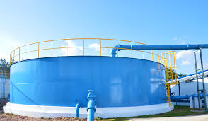
Classes
Graph: Responsável por definir a
estrutura do grafo usada como base para
a elaboração do projeto.
Algorithm: Este módulo contém os algoritmos utilizados para realizar operações específicas no grafo, como cálculo de rotas mais curtas, determinação de fluxos máximos. Ele fornece a lógica necessária para a aplicação dos algoritmos no contexto do problema.
DeliverySites: Objeto usado no grafo para representar e fornecer funcionalidades relacionadas aos locais de escoamento.

Slide 4
Classes
LoadingFunctions:Ponto de
partida da nossa aplicação, trata
do processamento dos dados
fornecidos nos ficheiros .csv
lendo-os e organizando-os nas
estruturas por nós escolhidas
Logic: Esta envolvida com a manipulação e gerenciamento de uma rede de distribuição de agua, implementando funcionalidades como a identificação de fontes e destinos, criação de super-nós para cálculos de fluxo máximo e recuperação de informações sobre os tubos da rede.
UI: Interface servil do utilizador
para a navegação do programa.

Slide 5
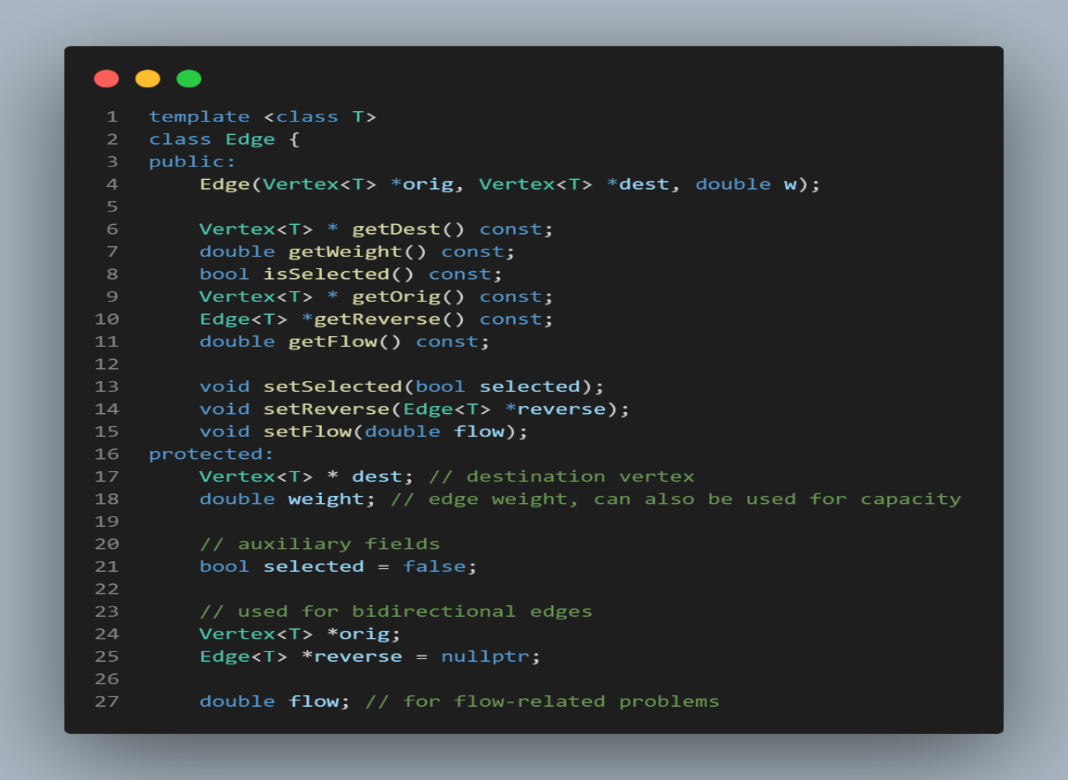
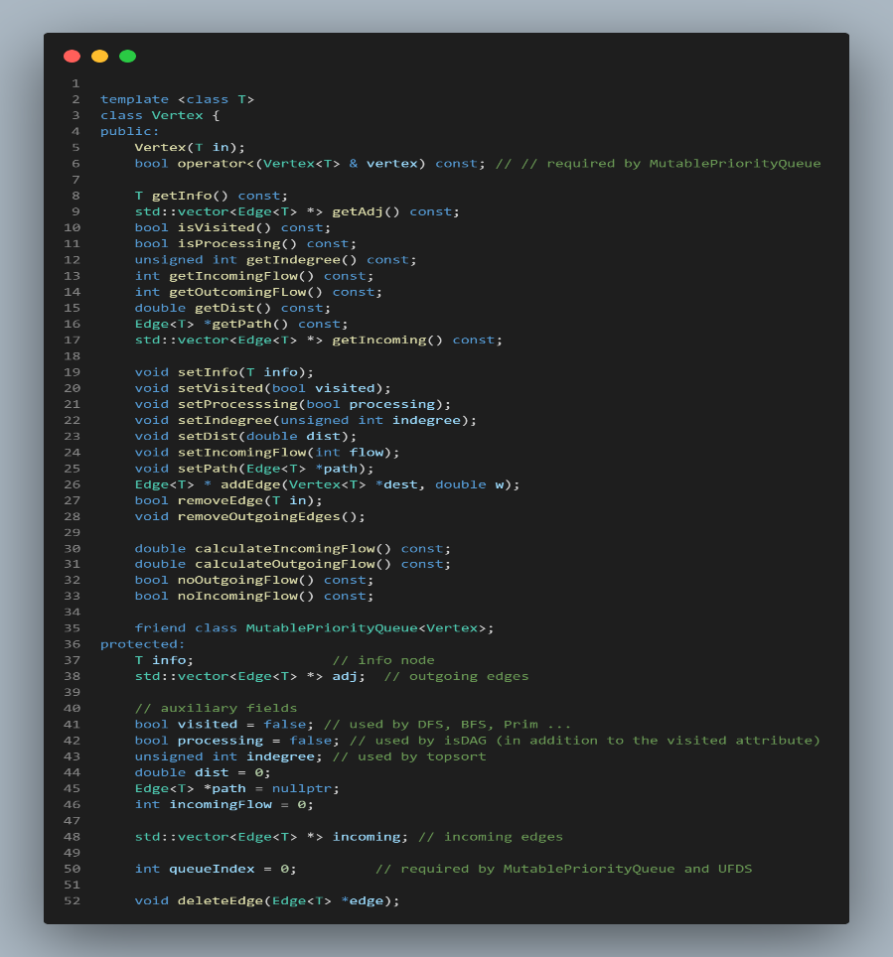
O Grafo
Vertex é parte de uma estrutura de dados que representa um grafo, onde cada vértice contém informações sobre estacoes de bombeamento, suas arestas adjacentes e seu estado durante a execução de algoritmos.
Edge é parte de uma estrutura de dados que representa um grafo, onde cada vértice contém informações sobre as cidades.

Slide 6
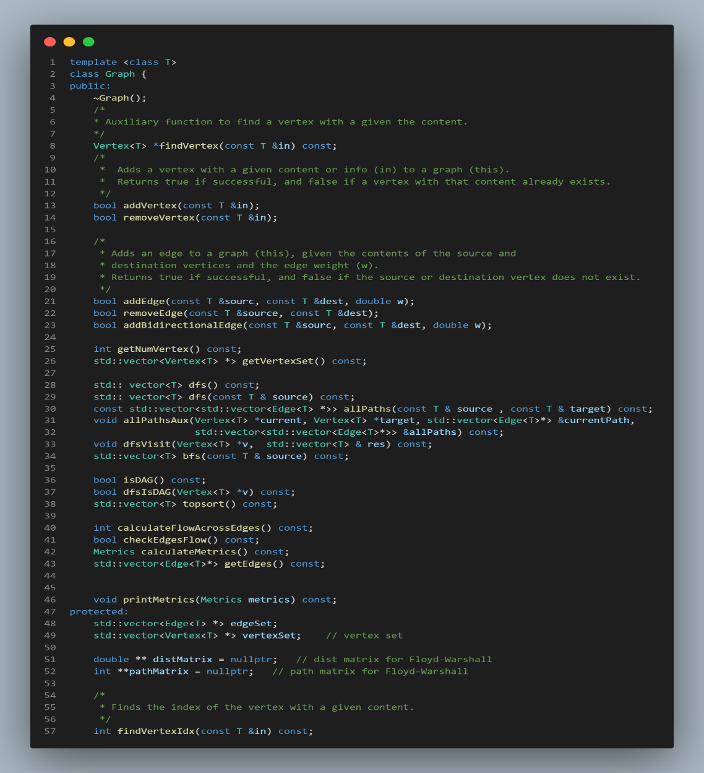
O Grafo
Essa classe encapsula as operações e algoritmos comuns em grafos, fornecendo métodos para manipular vértices e arestas, realizar buscas e processamento de grafos, calcular métricas e realizar análises específicas.

Slide 7
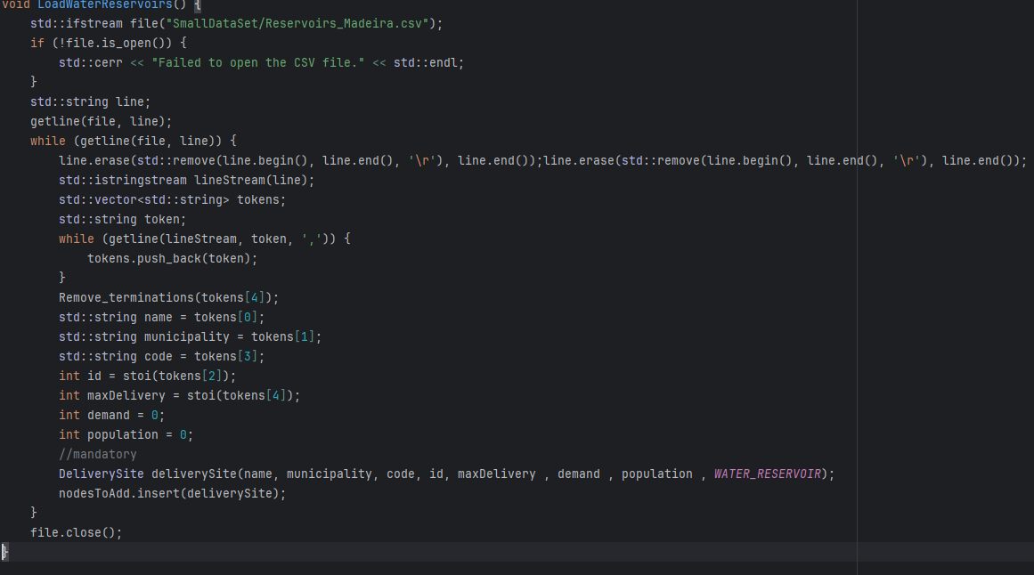
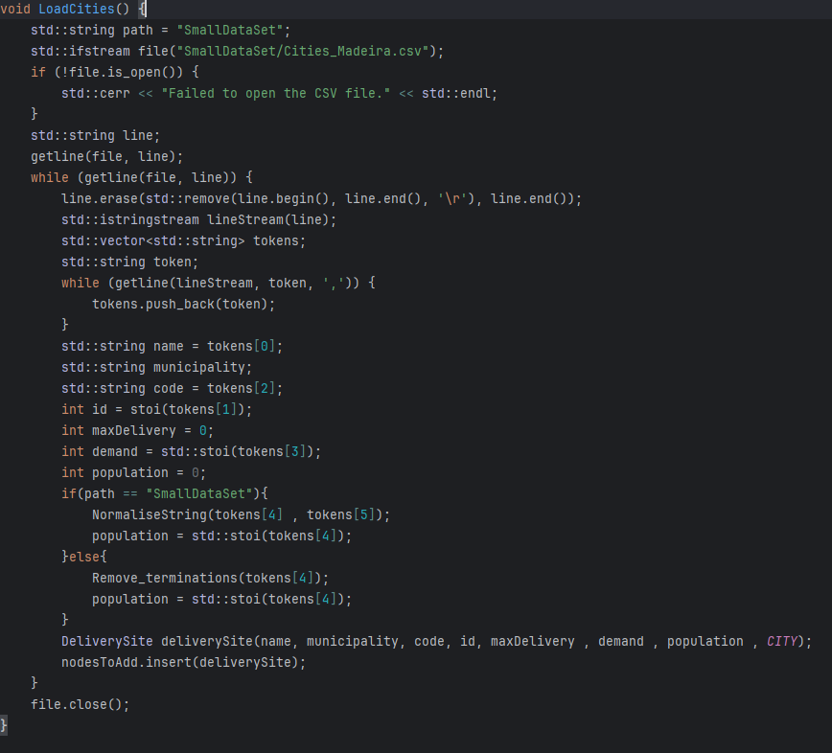
Descrição da leitura do dataset a partir dos ficheiros dados
A leitura e processamento dos datasets são cruciais para o funcionamento do sistema de gerenciamento de abastecimento de água. Esta operação é realizada por meio de várias classes e métodos específicos, garantindo que os dados sejam carregados de forma correta e eficientemente no sistema.
funcao responsável por carregar os dados das cidades a partir de um arquivo CSV e criar objetos DeliverySite para representar essas cidades.
Funcao responsável por carregar os dados dos canos a partir de um arquivo CSV e criar objetos PumpingStations para representar os pipes.

Slide 8
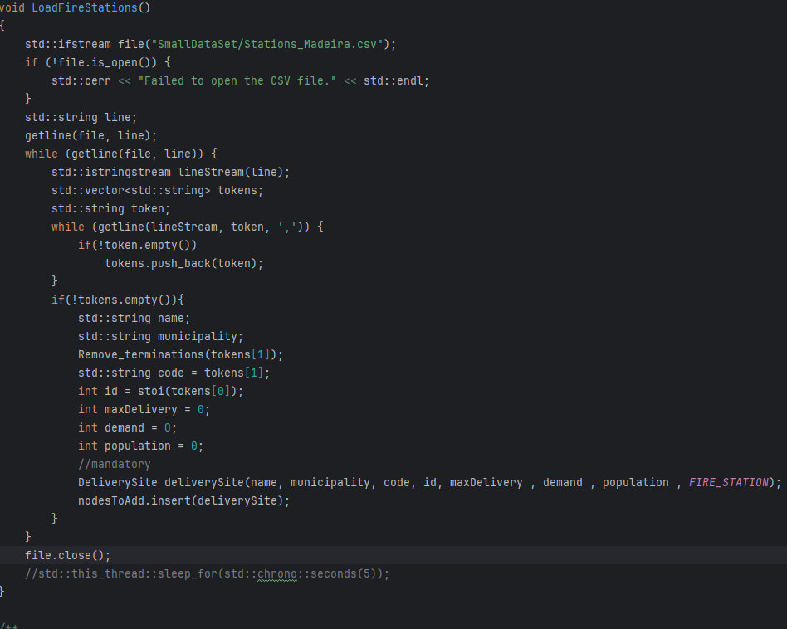
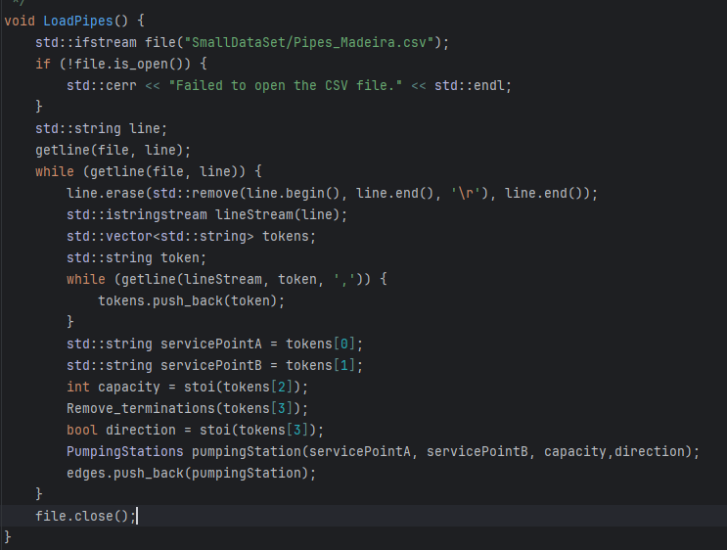
Descrição da leitura do dataset a partir dos ficheiros dados
Esta função é responsável por carregar os dados dos reservatórios de água a partir de um arquivo CSV e criar objetos DeliverySite para representar esses reservatórios.
função responsável por carregar os dados das estações de bombeamento a partir de um arquivo CSV e criar objetos DeliverySite para representar essas estações.

Slide 9
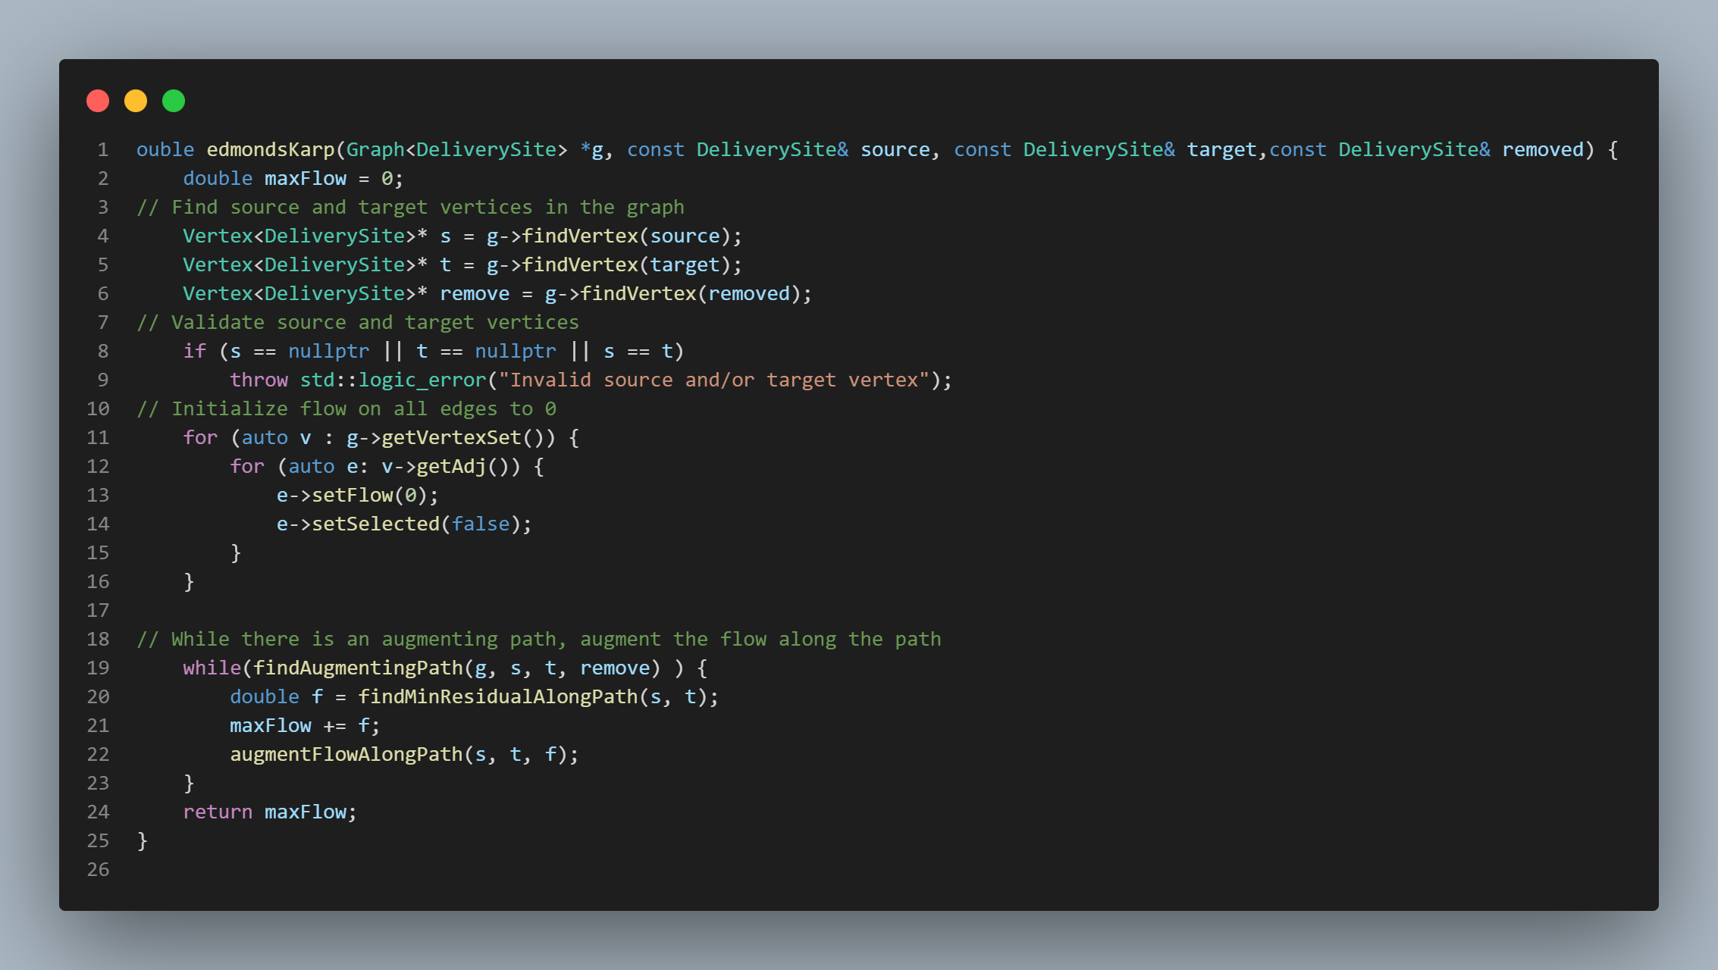
EDMONDS KARP
O algoritmo de Edmonds-Karp é uma implementação para encontrar o fluxo máximo em uma rede de fluxo. Ele usa a (BFS) para encontrar caminhos de aumento na rede, onde o fluxo pode ser aumentado. Ele encontra um caminho de aumento usando e aumenta o fluxo ao longo desse caminho. O processo continua até que não seja mais possível encontrar caminhos de aumento na rede. O fluxo máximo é então determinado somando-se todos os fluxos aumentados ao longo dos caminhos de aumento encontrados. Este algoritmo garante que o fluxo máximo seja encontrado em redes de fluxo com capacidades definidas em suas arestas.

Slide 10
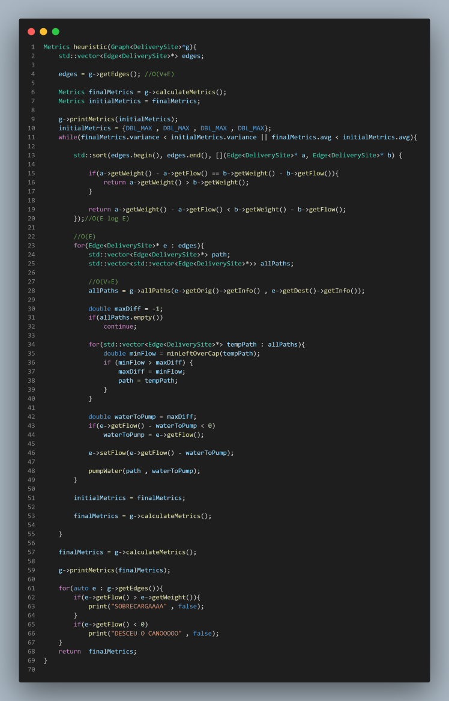
Heuristica
A heurística é projetada para redistribuir a água de forma eficiente em uma rede de entrega, considerando tanto a capacidade máxima de entrega em cada local de entrega quanto a demanda de água em cada cidade. Ela realiza o cálculo das métricas do grafo, que são utilizadas para acompanhar o progresso da redistribuição de água. Essas métricas incluem valores como a média e a variância do fluxo de água, entre outros, e são atualizadas ao longo do processo de redistribuição. O objetivo é otimizar a distribuição de água de modo a atender às demandas das cidades e respeitar as capacidades máximas de entrega em cada local, buscando minimizar a variância e outras métricas relevantes do fluxo.

Slide 11
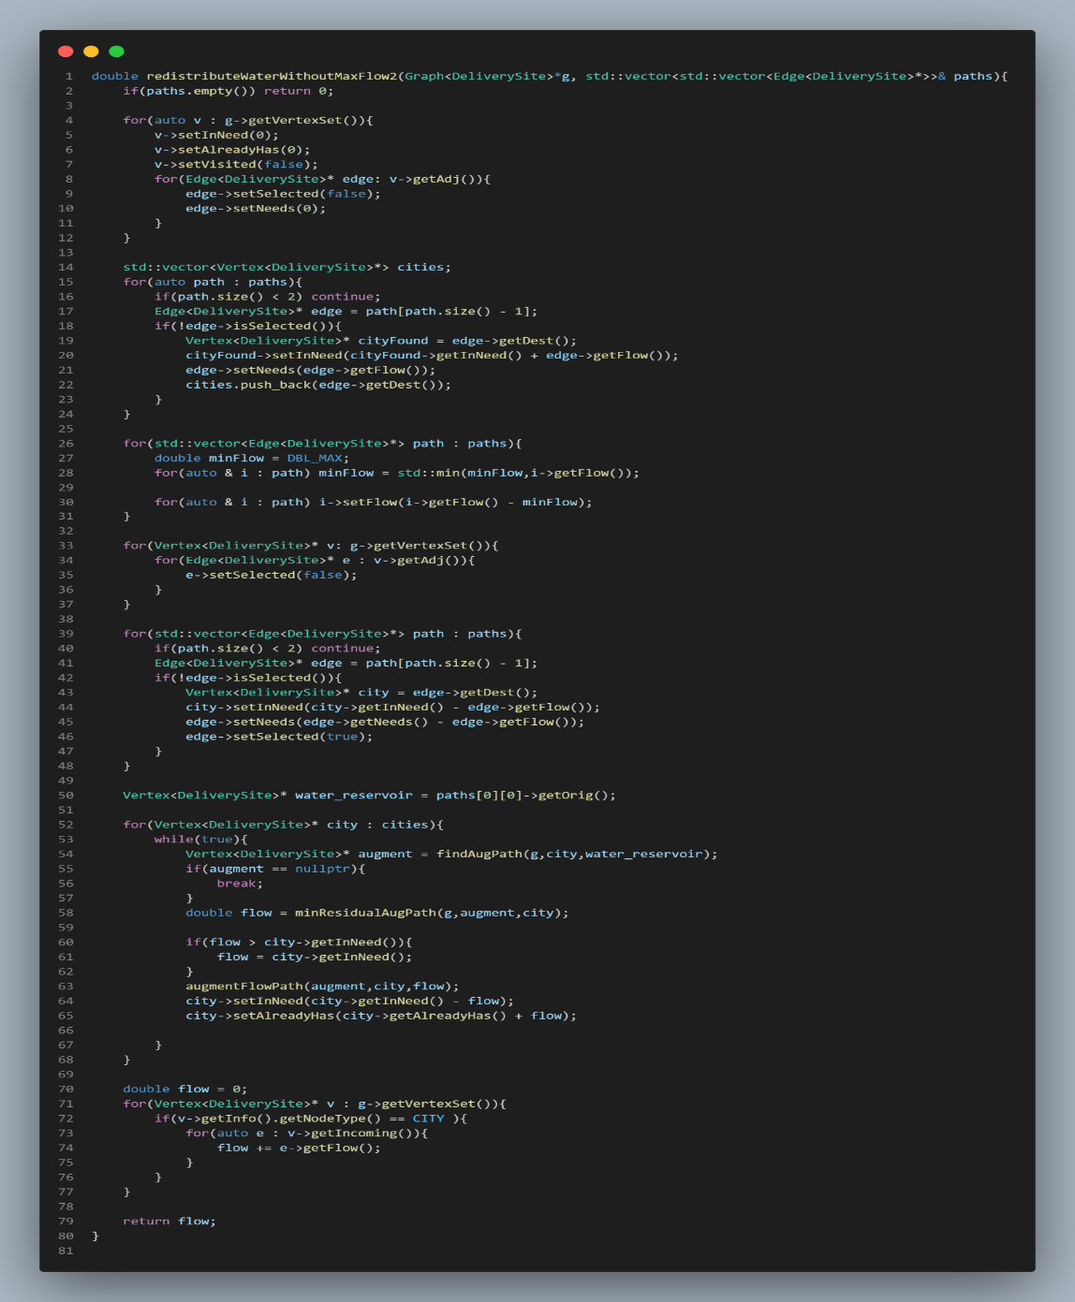
Resiliência
implementa a redistribuição de água em uma rede de entrega sem usar o algoritmo de fluxo máximo. Ela define as necessidades e quantidades de água já distribuídas para cada vértice na rede,
Identifica as cidades e atualiza as suas necessidades de água com base nos caminhos fornecidos. Redução do fluxo ao longo dos caminhos fornecidos, ajustando as quantidades de água distribuídas. Determina caminhos de aumento de capacidade e ajusta os fluxos de água ao longo desses caminhos para satisfazer as necessidades das cidades.

Slide 12
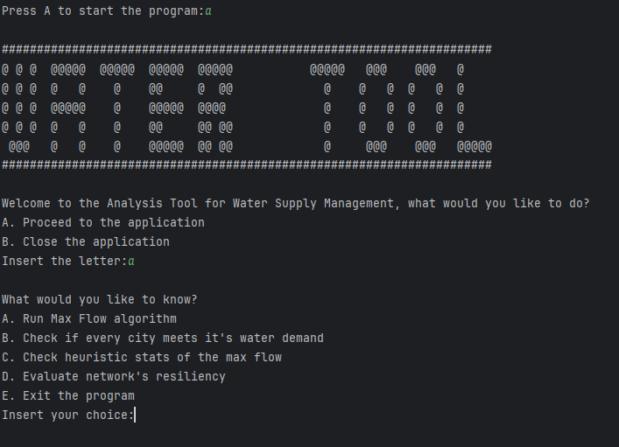
Ui
Menu Interativo:
O sistema conta com um menu interativo implementado no arquivo UI.cpp. Este menu oferece
uma interface de usuário amigável e fácil de usar, que contém a implementação das funções necessárias para interagir com o usuário e conduzir as operações principais do sistema de análise de gerenciamento de abastecimento de água.

Slide 13
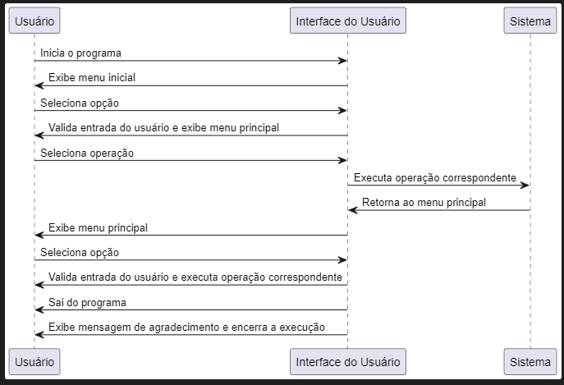
Ui

Slide 14

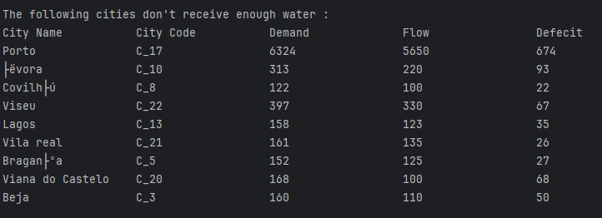
Test Cases
Max Flow:
Water Demand

Slide 15
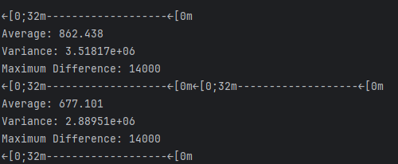
Test Cases
Heuristica:
Resiliência

Slide 16
Destaque de Funcionalidades
Os Destaques foram:
O algoritmo de Edmonds-Karp: Após intensa discussão e várias iterações de testes, finalmente conseguimos implementar o algoritmo de Edmonds-Karp com sucesso.
A Heurística: Nosso objetivo era encontrar uma abordagem mais inteligente e eficiente para balancear o fluxo e melhorar o status geral da rede. Após uma série de iterações e ajustes, finalmente conseguimos desenvolver uma heurística que oferece resultados significativamente melhores e contribui para uma gestão mais eficaz dos recursos de água.
A Resiliência da Rede: Este foi um dos desafios mais complexos que enfrentamos. Passamos dias trabalhando na avaliação da resiliência da rede, buscando identificar e mitigar possíveis pontos de falha. Após muita pesquisa e experimentação, conseguimos desenvolver estratégias robustas para lidar com falhas em diferentes componentes da rede, garantindo assim uma operação mais confiável e resiliente no fornecimento de água.

Slide 17
Dificuldades do Trabalho e Participação
As dificuldades deste trabalho foram:
O algoritmo de Edmonds karp: pois houve muita discussao sobre o resultado do maxflow, e com isso tentou-se chegar a moda do resultado.
A Heuristica: pois queriamos econtrar uma melhor forma de balancear e melhorar os status.
A Resiliência da rede: houve uma grande dificuldade em determiner sem recalcular o maxflow.
Up202207798 – Ângelo Oliveira– 33,3%
Up202209730 – Bruno Fortes – 33,3%
Up202207871 – José Costa – 33,3%

Slide 18
Considerações finais
Este projeto foi uma oportunidade valiosa para aplicar os algoritmos que aprendemos em sala de aula na resolução de problemas do mundo real. Foi uma prova concreta de que esses algoritmos não são apenas teoria acadêmica, mas ferramentas poderosas que têm aplicações práticas em diversos contextos. Pudemos tambem perceber como os algoritmos de grafos, cálculo de rotas mais curtas e determinação de fluxos máximos podem ser utilizados para resolver problemas reais. Essa experiência nos preparou para enfrentar desafios semelhantes no futuro, seja na academia, em ambientes profissionais ou até mesmo em projetos pessoais. Além disso, essa vivência nos mostrou a importância de compreender não apenas a teoria por trás dos algoritmos, mas também sua aplicação prática. Isso nos permite não apenas resolver problemas de forma eficiente, mas também nos dá uma base sólida para propor soluções inovadoras e eficazes em diversos cenários.

Slide 19
FIM

